Slide 1
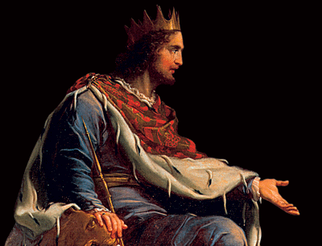
Các Vua Thứ nhất
Sự phân chia của Vương quốc
Dr. Rick Griffith, Singapore Bible College
www.biblestudydownloads.com
Notes:
9 Chinese edition slides still in English: 19, 24, 37, 63, 66, 73, 82, 102, 112

Slide 2

Những lời hứa của giao ước Đa-vít
22
Đức Chúa Trời hứa điều gì với Đa-vít trong 2 Sa 7:12-16?
Con trai: “nhà” không bao giờ bị tiêu diệt
Vương quốc: triều đại chính trị (mỗi vua Giê-ru-ra-lem sẽ là một con cháu trực hệ của ông)
Ngai vàng: là một giao ước đời đời (v. 16), quyền cai trị thuộc về gia đình ông đời đời
Đền thờ: Sa-lô-môn sẽ xây dựng
Kỷ luật: Đức Chúa Trời sẽ phạt những vua không vâng lời nhưng vẫn giữ vững vô điều kiện những lời hứa này

Slide 3
Dòng thời gian của Vương quốc & Giao ước
337
Sự dạy dỗ về Vương quốc...
A-đam cai trị với ĐCT (Sáng 1:26, 28; 2:19)
Sa-tan cai trị như là chúa của đời này (Sáng 3:15;
2 Cor. 4:4)
ĐCT lập giao ước với Áp-ra-ham để tái lập sự cai trị của con người qua Israel như là “nước thầy tế lễ" (Sáng 12:1-3; Xuất 19:6)
Sự thất bại của Israel với tư cách là nước thầy tế lễ trong việc làm chứng cho các dân tộc nên bị đoán phạt qua cuộc lưu đày dưới sự cai trị của dân ngoại
Israel khước từ Đấng Mê-si ban tặng vương quốc (Mat 12:41-42; 23:37-39)
Chúa Giê-xu mở rộng nước của Ngài trong hình thức huyền nhiệm của hội thánh (Mat 13)
Christ đánh bại kẻ thù của Israel và tín hữu (Rom. 11:26-27)
Christ cai trị trên mọi sự cùng với các thánh (Êph 1:9-10; Khải 20:1-6; 22:5b)
Sự sa ngã của loài người (Sáng 3)
Giao ước Nô-ê
Sáng 6:18; 9:8-17
ISRAEL
Hội thánh
Nước của Đấng Mê-si-a
Giao ước Pa-lét-tin
(Tập chú vào dân tộc)
“Người mới (Êph 2:15)
1000 năm Vĩnh cữu
Sáng 15:18 (tk. Phục 30:1-10) lời hức:
Đất từ sông Ai-cập đến sông Ơ-phơ-rát (Ês 27:12)
Sở hữu đất đời đời (Sáng 17:8) hậu lưu đày/phục hồi
Qua đất này cả thế giới được phước (Ês 14:1-2)
Israel bị đoán phạt vì từ chối Đấng Mê-si-a bị đuổi khỏi đất hứa trong vòng 19 thế kỷ
(70SC- 1948) nhưng hiện nay được phục hồi một phần (Êxê 37:1-7)
Phục hồi trọn vẹn (Êxê 37:8-28) Jerusalem thủ đô thế giới
(Ês 2:1-5)
Đất
Jerusalem mới
(Khài 21)
Giao ước Đa-vít
Đấng Christ là hội thánh – đền thờ thuộc linh (Êph. 2:19-22;
2 Cô 6:16)
Đấng Christ cai trị trên toàn thế giới
(Ês 11)
với các thánh (Khải 5:10)
Đấng Christ trao vương quốc cho Đức Chúa Cha (1Cô 15:24)
Giao ước Áp-ra-ham
2Sa 7:12-16 lời hứa vĩnh viễn:
Con cháu (“nhà” không bị tuyệt diệt)
Vương quốc (triều đại chính trị)
Ngai vàng (quyền cai trị cho các con cháu)
Đền thờ (con trai sẽ xây)
Sáng 12:1-3
Dòng dõi
Giao ước Mới
Tất cả 5 yếu tố được ứng nghiệm trong sự phục hồi quốc gia (Xa 8)
Tất cả đều được làm mới
(Khải 21:5)
Phước
Giê 31:31-34 lời hứa:
Sự tha thứ
Đức Thánh Linh cư trú
Tấm lòng, bản tánh, tâm trí mới
Tái hiệp Israel và Giu-đa
Không cần truyền giáo
Luật Môi-se được thay thế với ba yếu tố đầu của Giao ước Mới (Lu 22:20; 2Cô 3:6)
Giao ước Môi-se
Luật pháp được bãi bỏ, ứng nghiệm, và thay thế tại thập tự giá (Rô 7:1-6;1Cô 9:19-21; Hê 8:13)
Second Edition
2 January 1998
Tạm thời (Gal 3:19) và có điều kiện (Phục 28) để phơi bày tội lỗi (Rô 7:7) và để chỉnh đốn Israel (Gal 3:23-25)
Kinh Thánh gồm chứa sự nhấn mạnh về giao ước kép. Vai trò của Israel từ Áp-ra-ham đến Đấng Christ được mở rộng để kể đến Hội Thánh (liên tục) nhưng Hội Thánh không
bao giờ thay thế cho dân tộc như là “dân Israel mới” (không liên tục). Israel sẽ một lần nữa hưởng vị trí nổi bật trên thế giới sau khi tin cậy Đấng Christ khi Ngài trở lại lần thứ hai.

Slide 4
Book Chart
Sự phân chia của Vương quốc
Hậu Vương quốc thống nhất |  |  | Tiền Vương quốc phân chia
Chg 1 - 11 |  |  | Chg 12 - 22
Sa-lô-môn |  |  | Chia rẽ
Vâng lời phần lớn |  |  | Hầu hết không vâng lời
Thờ phượng Đức Giê-hô-va |  |  | Thờ hình tượng
Vương quốc thanh bình |  |  | Vương quốc loạn lạc
Một thủ đô: Giê-ru-sa-lem |  |  | Thủ đô Israel: Sa-ma-ri Thủ đô Giu-đa: Giê-ru-sa-lem
40 năm (971-931 TC) |  |  | 80 năm (931-852 TC)
Thiết lập: Thanh lọc 1 – 2 | Hưng thịnh: Vâng lời 3 - 8 | Suy tàn: Không vâng lời 9 - 11 | Các vua “GI & R” 12 - 14 | Các vua khác 15:1 – 16:28 | A-háp đl. Ê-li 16:29 – 22:40 | Các vua khác 22:41-53
219

Slide 5

Tạo liên kết giữa Sa-mu-ên, Các Vua, và Sử Ký
264
1
Sử Ký
2
Sử Ký
Sách
1
Sa-mu-ên
2
Sa-mu-ên
1
Các Vua
2
Các Vua
Vua
Sau-lơ
Đa-vít
Sa-lô-môn –
A-cha-xia
A-cha-xia –
Sê-đê-kia
Niên đại
1043
1011
971 931 852
852 722 586 560
538
Vương quốc
-------Thống nhất------
------------------- ------Phân chia-----------
Còn lại
-Trở về-

Slide 6
từ khóa
219
phân chia

Slide 7
Câu then chốt
219
1 Vua 11:34 –35
“Nhưng ta sẽ chẳng cất lấy cả nước khỏi tay Sa-lô-môn; song vì Đa-vít, kẻ tôi tớ ta, ta đã chọn, ta sẽ lập người làm vua trọn đời người sống, bởi vì Đa-vít đã giữ các điều răn và luật lệ ta. Nhưng ta sẽ đoạt lấy nước khỏi tay con trai người, mà trao cho ngươi (Giê-rô-bô-am) mười chi phái.”

Slide 8
Câu tóm tắt
219
Sự thịnh vượng của Sa-lô-môn phát xuất từ lòng trung thành với Luật Pháp, chấm dứt trong sự bất tuân đã dẫn đến sự phân chia vương quốc, với đa số là những vị vua gian ác tại Israel và Giu-đa để nhắc nhở Giu-đa về sự thành tín của Đức Chúa Trời đối với giao ước Đa-vít và điều cần yếu của quốc gia này là vâng giữ Luật Pháp.

Slide 9
Tựa sách
220
Sách Các Vua nhất và nhì nguyên thủy chỉ gồm một sách duy nhất trong kinh điển Hê-bơ-rơ được gọi là “Các Vua” theo từ đầu tiên trong 1:1 (“Bấy giờ Vua”)
Cuộn sách đơn này bị phân chia cách tùy tiện trong bản 70 (Septuagint năm 250 TC) vì từ ngữ Hy-lạp cần lượng sách lớn hơn.
Bản 70 đặt tựa cho sách là Đệ Tam và Đệ tứ Vương Quốc (vì 1 và 2 Sa-mu-ên được gọi là Vương Quốc 1 và 2).
Giê-rôm gọi Các Vua 1 và 2 là “Sách Các Vua” vào khoảng 6 thế kỷ sau đó. Những tựa sách này là thích hợp vì các sách này ghi chép và dẫn giải thời trị vì của từng vị vua của Israel và Giu-đa ngoại trừ Sau-lơ (Đa-vít được đề cập ngắn gọn trong 1Vua 1:1 – 2:12).

Slide 10
Tác quyền
220
Ngoại chứng
Truyền thống gán quyền tác giả của sách Các Vua cho Giê-rê-mi và điều này có được từ những tương đồng về văn chương giữa bản ghi chép này và lời tiên tri của Giê-rê-mi.

Slide 11
Tác quyền
220
Nội chứng
Sự mô tả giống như lời tiên tri về sự bội đạo của Israel biểu thị dấu tay của ông: “sách về các công việc của Sa-lô-môn” (11:41), “sách sử ký của các vua Israel” (14:19), và “sách sử ký về các vua Giu-đa” (14:29; 15:7)
Sự hiện hữu của những sách này có thể được quy cho nhân viên thư ký Sép-na/hoặc nhân viên ghi chép dòng dõi A-sáp (2 Vua 18:18).
Những tương ứng giữa 2 Vua 18-20 và Ê-sai 36-39 cũng ngụ ý rằng cuộn sách Ê-sai chắc chắn cũng là một nguồn tài liệu. Không có chứng cứ vững chắc nào để bác bẻ truyền thống cho rằng Giê-rê-mi là tác giả của sách Các vua.

Slide 12
Niên đại
220
Ba dòng chứng cứ ngụ ý rằng Các Vua Nhất và gần như hầu hết Các Vua Nhì được viết trước cuộc Lưu đày tại Ba-by-lôn (586 TC).
Hòm bảng chứng vẫn ở trong đền thờ Sa-lô-môn (8:8), Israel vẫn chống nghịch với Giu-đa (12:19), và sự thờ hình tượng của Sa-ma-ri vẫn còn dai dẳng ngay cả sau khi tái định cư (2 Vua 17:34, 41).
Các Vua Nhất bao trùm một khoảng thời gian lịch sử tổng cộng là 120 năm, bắt đầu từ 971 TC với lễ tấn phong Sa-lô-môn và chấm dứt vào năm 852 TC bằng sự kết thúc thời trị vì của A-xa-chia. Năm 931 đánh dấu thời kỳ đáng lưu ý nhất khi vương quốc của Sa-lô-môn bị chia ra thành quốc gia phía bắc Israel và vương quốc phía nam Giu-đa sau khi ông qua đời.

Slide 13
Người nhận
220
Sách Các vua được viết cho dân sót lại của vương quốc Giu-đa trước (1 Kings 1 – 2 Kings 23) và sau (2 Kings 24 – 25) cuộc lưu đày của họ đến Ba-by-lôn.

Slide 14
Duyên cớ
220
Vì sao?
lưu đày
Phục 28
Notes:
Jeremiah’s prophecy and Lamentations record his eyewitness account of Babylon’s siege and destruction of Jerusalem for the nation’s sin, the Holy Spirit moved him to record an historical compilation which provides the context and justification for God’s judgment upon these two nations. The leaders and the people sinned through ungodliness and idolatry, and true to the curses of Deut. 28, God gave the people the consequences of their obedience.

Slide 15
Mục đích
220
Các Vua cho thấy rằng phúc lợi của dân chúng tùy thuộc vào lòng trung thành của họ đối với giao ước của Môi-se.
Sách dạy những người lưu đày học từ những sai lầm trong quá khứ của tổ phụ họ.
Mục đích này được hoàn thành trong lịch sử từ cuộc Lưu đày khi Israel có vấn đề thờ hình tượng.

Slide 16
Đặc điểm
221
Sách Các Vua ghi chép về các nhà lãnh đạo quốc gia nhiều hơn bất kỳ sách nào trong Kinh Thánh.
Các Vua và Sử Ký gối đầu lên nhau trong ký thuật của họ về thời đại vương quốc, nhưng có một vài khác biệt đáng chú ý được nhấn mạnh (Constable, BKC, 1:484; Merrill, BKC, 1:591; Zuck, BTOT, 162):
Giu-đa và Israel sử dụng hai phương pháp khác nhau để xác định khởi đầu thời trị vì của một vị vua.
Giu-đa và Israel sử dụng niên lịch khác nhau, ngày đầu năm của họ bắt đầu vào thời điểm khác nhau.

Slide 17

Vị trí của thời kỳ Quân chủ trong lịch sử
1-2 Các Vua
Jesus
Đa-vít
Áp-ra-ham
Nước lụt
Ngày nay
Các vua
Hội thánh
Chi phái
3000
2000
1000
0
1000
2000
Sáng tạo
Sáng tạo mới

Slide 18

Giai đoạn được kể đến trong sách Các Vua
1-2 Sa-mu-ên
1-2 Các Vua
1100-970
970-560
1100
1050
1000
950
900
850
800
7 5 0
7 0 0
650
600
550
500
450

Slide 19
Các Vương quốc
Vương quốc thống nhất
1050-930
Vương quốc phân chia
930-722
Vương quốc đơn độc
722-586
Hậu lưu-đày
536-425
1100
1050
1000
950
900
850
800
7 5 0
7 0 0
650
600
550
500
450
Lưu đày 586-536

Slide 20
Dàn ý
Những ngày cuối cùng của vua Đa-vít
1 Vua 1:1-2:12
Sa-lô-môn trong sự vinh quang
1 Vua 2:13-11:43
Sự phân chia, thù địch và Củng cố
1 Vua 12:1-16:28
Ê-li và thời trị vì của A-háp
1 Vua 16:29-22:40

Slide 21
Book Chart
Sự phân chia của Vương quốc
Hậu Vương quốc thống nhất |  |  | Tiền Vương quốc phân chia
Chg 1 - 11 |  |  | Chg 12 - 22
Sa-lô-môn |  |  | Chia rẽ
Vâng lời phần lớn |  |  | Hầu hết không vâng lời
Thờ phượng Đức Giê-hô-va |  |  | Thờ hình tượng
Vương quốc thanh bình |  |  | Vương quốc loạn lạc
Một thủ đô: Giê-ru-sa-lem |  |  | Thủ đô Israel: Sa-ma-ri Thủ đô Giu-đa: Giê-ru-sa-lem
40 năm (971-931 TC) |  |  | 80 năm (931-852 TC)
Thiết lập: Thanh lọc 1 – 2 | Hưng thịnh: Vâng lời 3 - 8 | Suy tàn: Không vâng lời 9 - 11 | Các vua “GI & R” 12 - 14 | Các vua khác 15:1 – 16:28 | A-háp đl. Ê-li 16:29 – 22:40 | Các vua khác 22:41-53
219

Slide 22
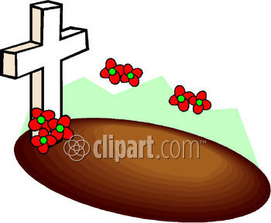
Những ngày cuối cùng của vua Đa-vít
1 Vua 1:1-2:12
Người nữ Su-nem
(1:1-4)
Sự phản nghịch của A-đô-ni-gia (1:5-31)
Sự đăng quang của Sa-lô-môn (1:32-53)
Chỉ thị của Đa-vít cho Sa-lô-môn (2:1-9)
Đa-vít qua đời (2:10-11)

Slide 23
Book Chart
Sự phân chia của Vương quốc
Hậu Vương quốc thống nhất |  |  | Tiền Vương quốc phân chia
Chg 1 - 11 |  |  | Chg 12 - 22
Sa-lô-môn |  |  | Chia rẽ
Vâng lời phần lớn |  |  | Hầu hết không vâng lời
Thờ phượng Đức Giê-hô-va |  |  | Thờ hình tượng
Vương quốc thanh bình |  |  | Vương quốc loạn lạc
Một thủ đô: Giê-ru-sa-lem |  |  | Thủ đô Israel: Sa-ma-ri Thủ đô Giu-đa: Giê-ru-sa-lem
40 năm (971-931 TC) |  |  | 80 năm (931-852 TC)
Thiết lập: Thanh lọc 1 – 2 | Hưng thịnh: Vâng lời 3 - 8 | Suy tàn: Không vâng lời 9 - 11 | Các vua “GI & R” 12 - 14 | Các vua khác 15:1 – 16:28 | A-háp đl. Ê-li 16:29 – 22:40 | Các vua khác 22:41-53
219

Slide 24
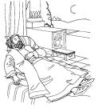
Sa-lô-môn cầu xin sự khôn ngoan
1 Vua 3:1-15

Slide 25
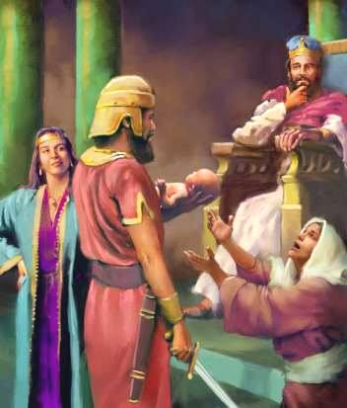
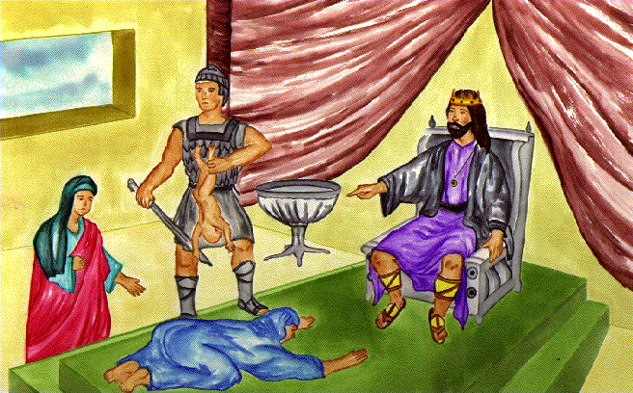
Sa-lô-môn trong sự vinh quang
1 Vua 2:13-11:43
Thiết lập quyền lực (2:13-4:34)
Được ban cho sự khôn ngoan (3:1-28)

Slide 26
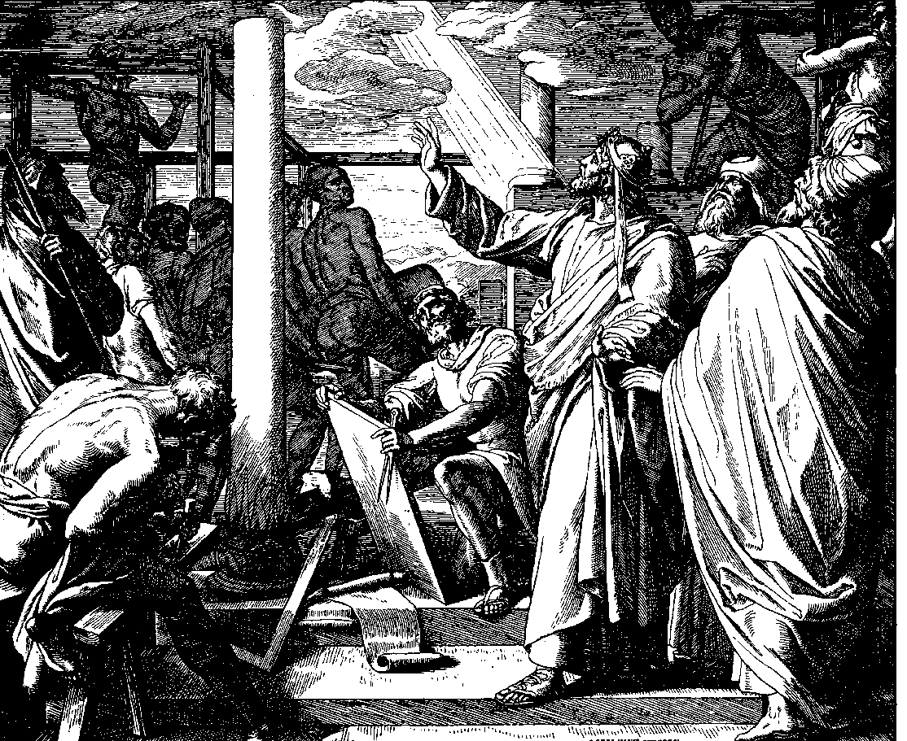
Sa-lô-môn trong sự vinh quang
1 Vua 2:13-11:43
Sự tổ chức của vương quốc
(4:1-34)
Sự xây dựng Đền Thờ
(5:1-6:38)

Slide 27

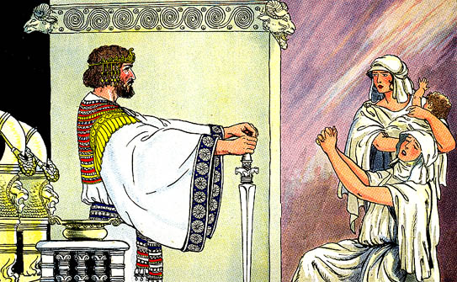
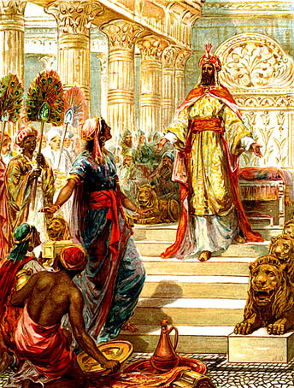
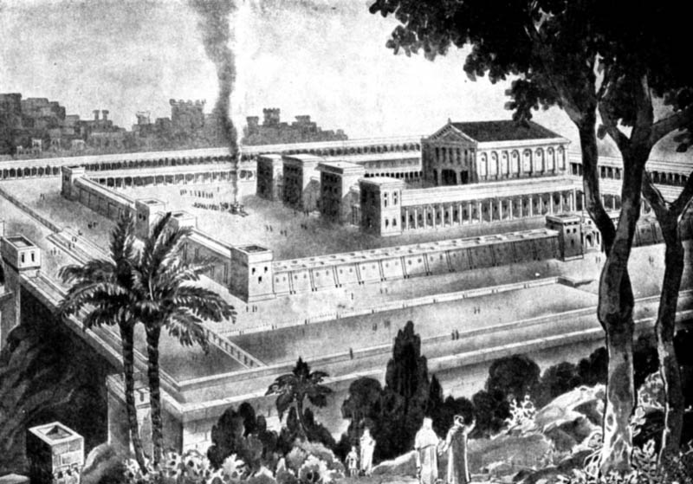
Sự khôn ngoan và vinh quang của Sa-lô-môn
(1 Vua 3-8)

Slide 28
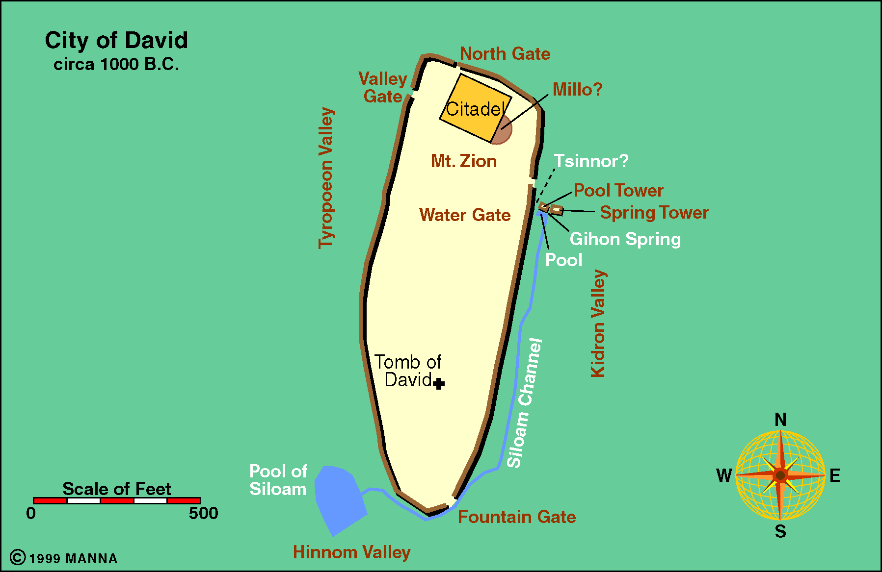
Thành Đa-vít

Slide 29
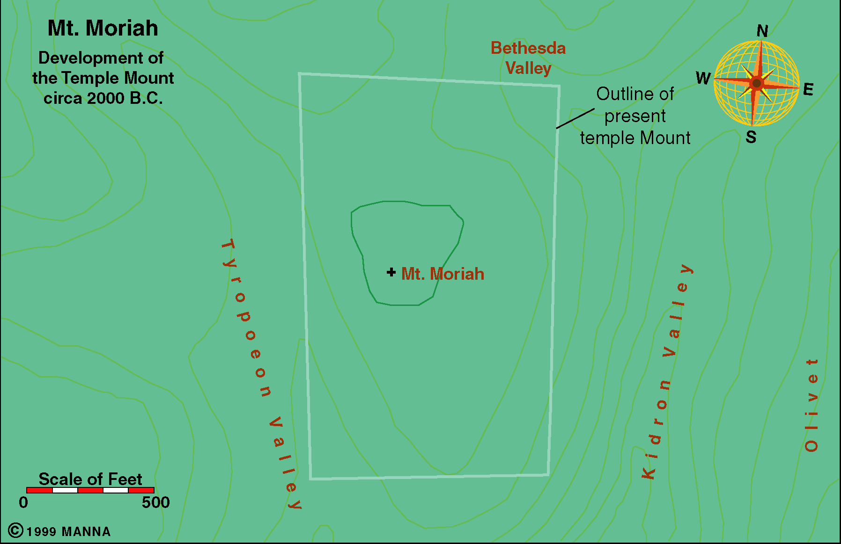
Núi Mô-ri-a - 1

Slide 30
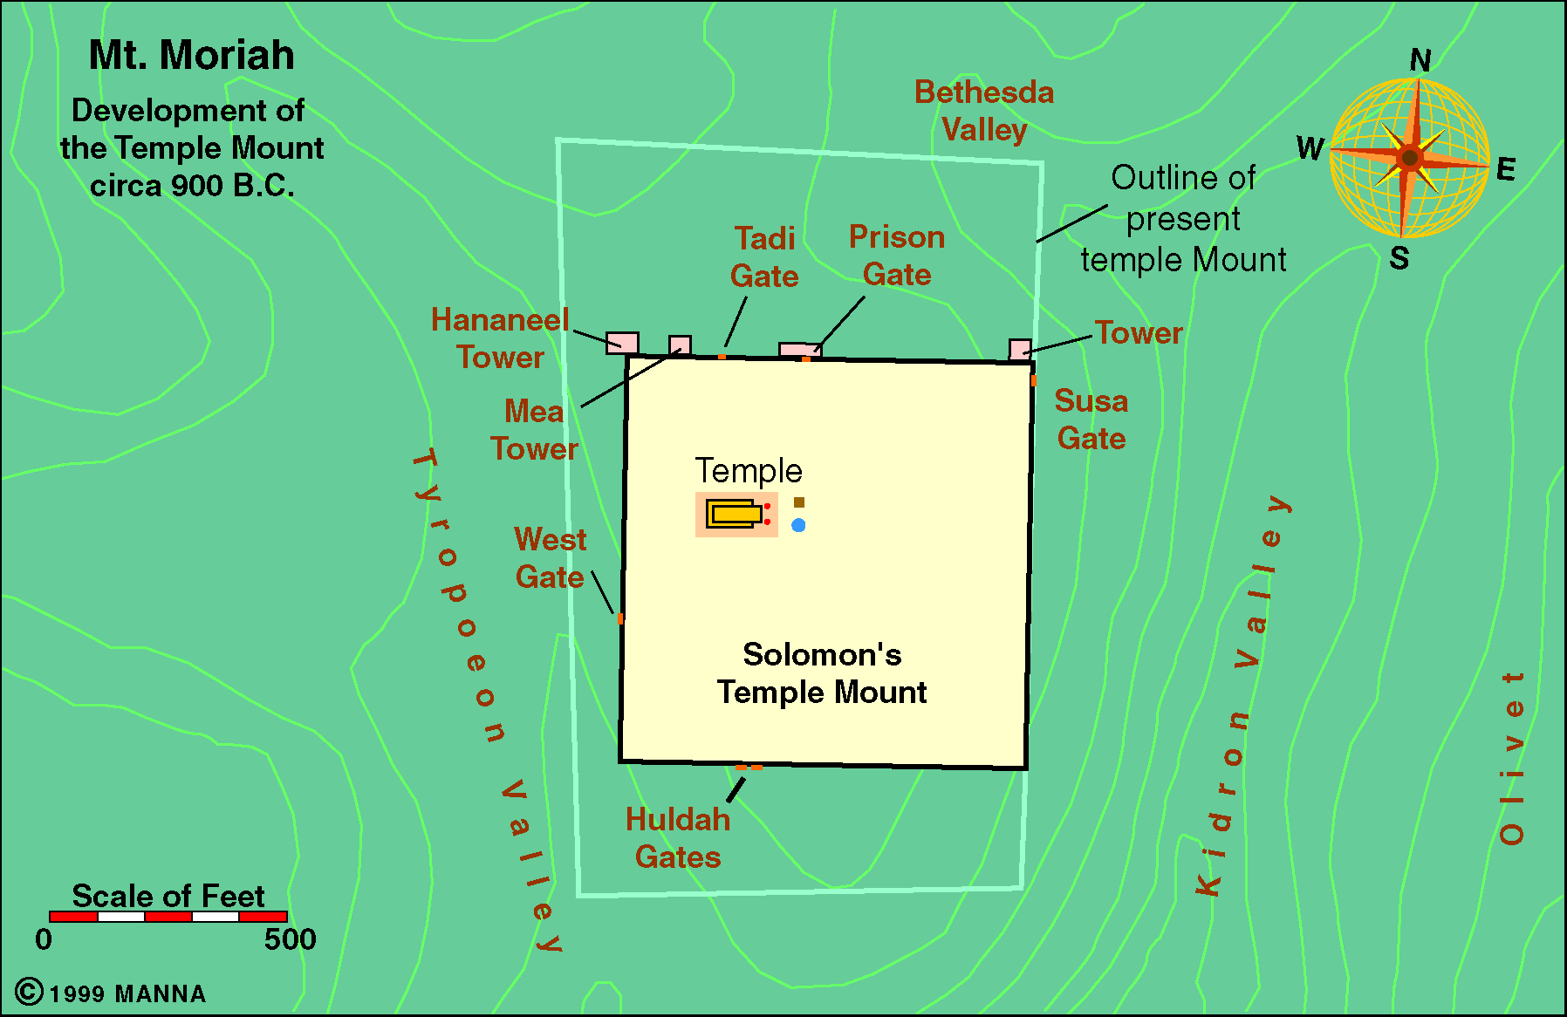
Mt. Moriah - 2

Slide 31
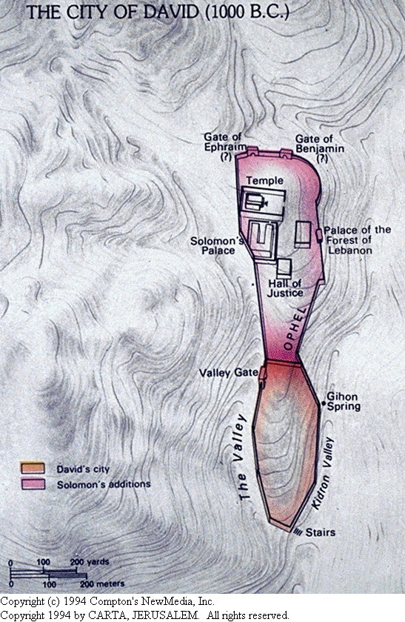
Giê-ru-sa-lem mở rộng về phía bắc

Slide 32
Đền Thờ

Slide 33

Đền thờ Sa-lô-môn

Slide 34
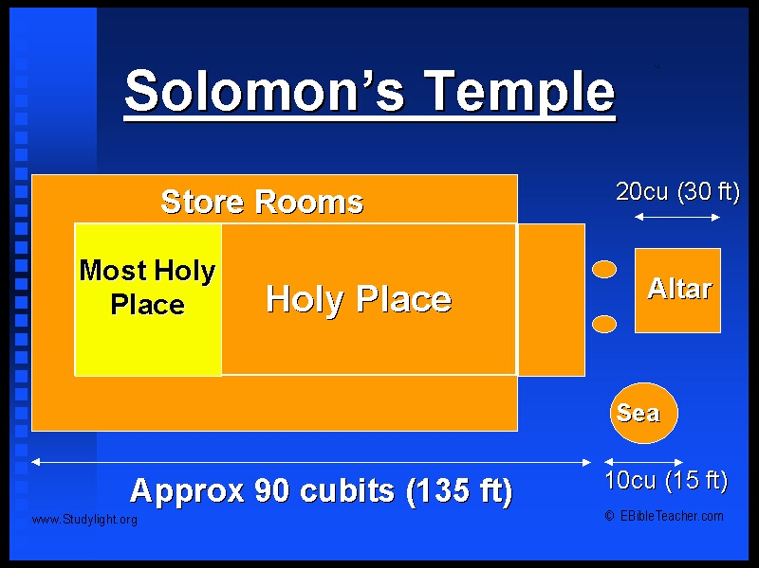
Kích thước Đền thờ

Slide 35

Sa-lô-môn trong sự vinh quang
1 Vua 2:13-11:43
Dinh thự của Sa-lô-môn (7:1-8)

Slide 36
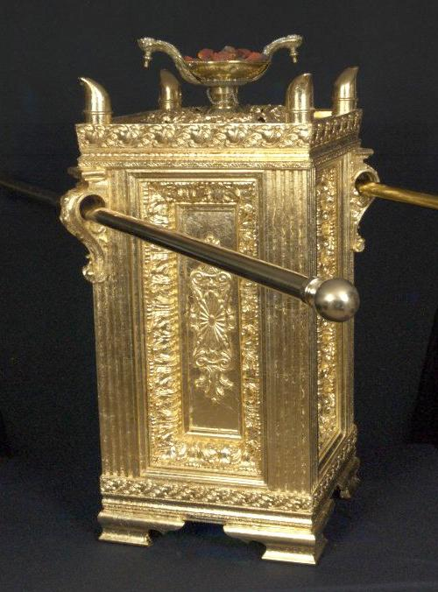
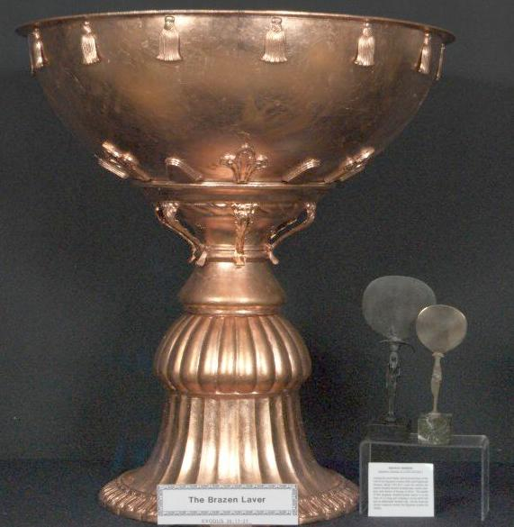
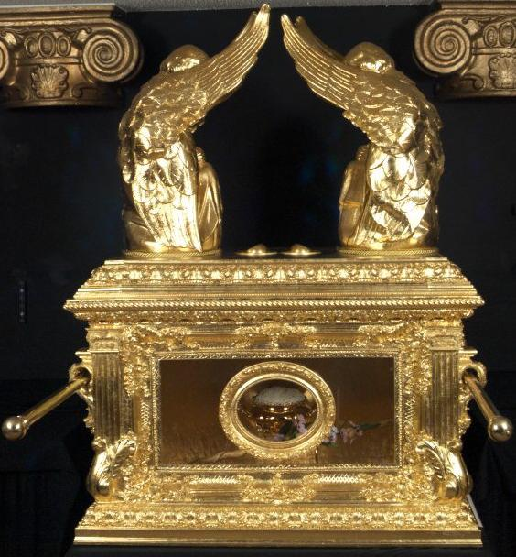
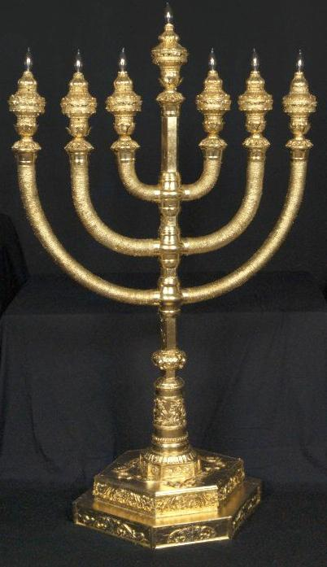
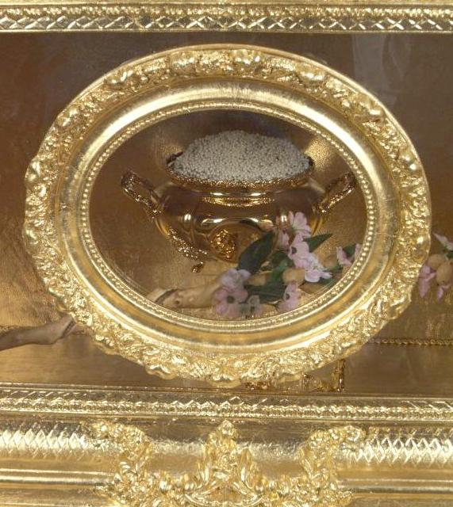
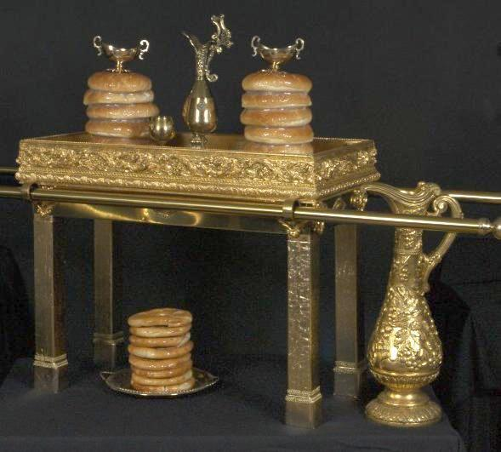
Vật dụng của Đền thờ (7:9-51)
Sa-lô-môn trong sự vinh quang
1 Vua 2:13-11:43
Bình vàng đựng Ma-na
Bàn thờ xông hương
Chân đèn bằng vàng
Bàn để bánh trần thiết
Hòm bảng chứng
Chậu rửa đồng

Slide 37
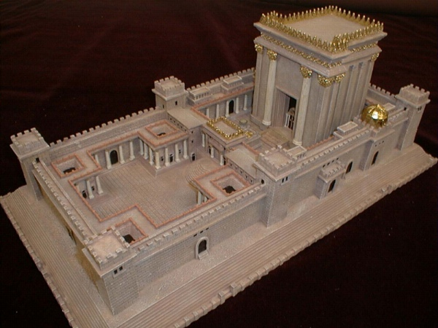
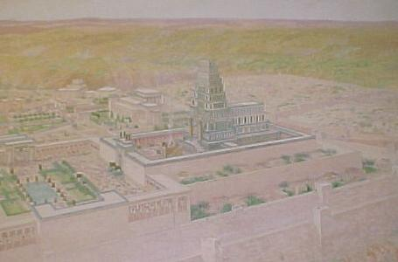
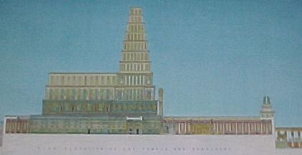
Sa-lô-môn trong sự vinh quang
1 Vua 2:13-11:43
Sự cung hiến Đền thờ (8:1-66)

Slide 38
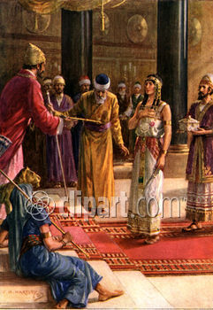
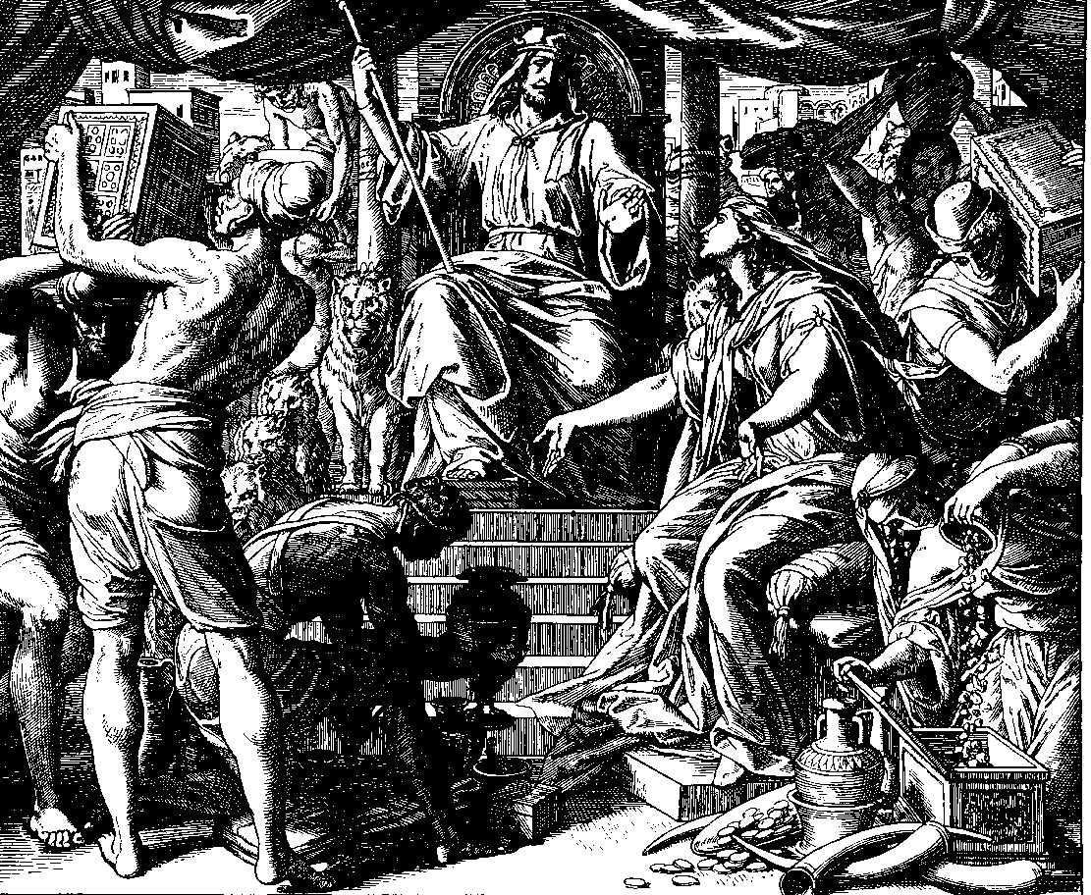
Sa-lô-môn trong sự vinh quang
1 Vua 2:13-11:43
Sự giàu sang, vinh quang và tôn trọng của Sa-lô-môn (9-10)

Slide 39
Book Chart
Sự phân chia của Vương quốc
Hậu Vương quốc thống nhất |  |  | Tiền Vương quốc phân chia
Chg 1 - 11 |  |  | Chg 12 - 22
Sa-lô-môn |  |  | Chia rẽ
Vâng lời phần lớn |  |  | Hầu hết không vâng lời
Thờ phượng Đức Giê-hô-va |  |  | Thờ hình tượng
Vương quốc thanh bình |  |  | Vương quốc loạn lạc
Một thủ đô: Giê-ru-sa-lem |  |  | Thủ đô Israel: Sa-ma-ri Thủ đô Giu-đa: Giê-ru-sa-lem
40 năm (971-931 TC) |  |  | 80 năm (931-852 TC)
Thiết lập: Thanh lọc 1 – 2 | Hưng thịnh: Vâng lời 3 - 8 | Suy tàn: Không vâng lời 9 - 11 | Các vua “GI & R” 12 - 14 | Các vua khác 15:1 – 16:28 | A-háp đl. Ê-li 16:29 – 22:40 | Các vua khác 22:41-53
219

Slide 40
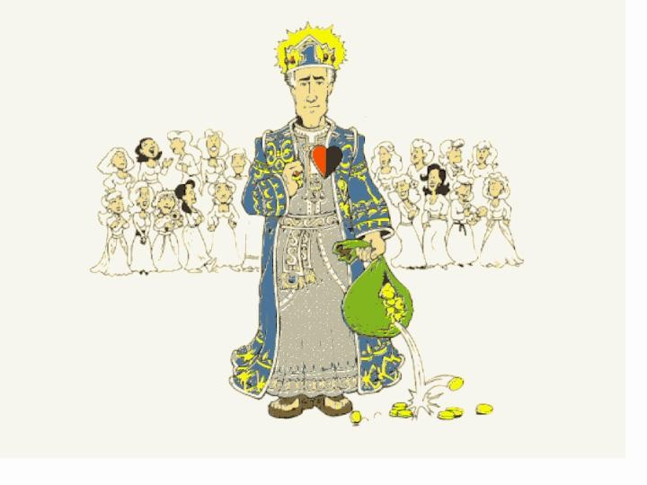
Phụ nữ và tiền bạc đã xoay đổi lòng của Sa-lô-môn

Slide 41
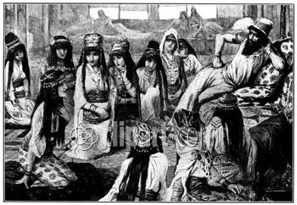
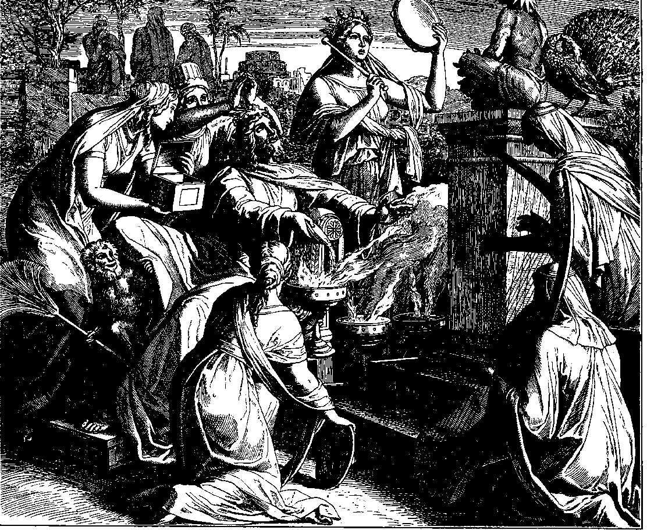
Sự suy vong của Sa-lô-môn
1 Vua 2:13-11:43
Sự bội đạo và suy vong của Sa-lô-môn (11)

Slide 42
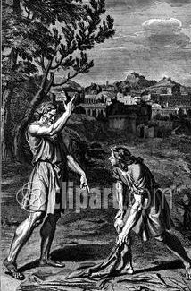
Sự suy vong của Sa-lô-môn
1 Vua 2:13-11:43
Các kẻ thù của Sa-lô-môn (11:26-40)

Slide 43

Sự suy vong của Sa-lô-môn
1 Vua 2:13-11:43
Sa-lô-môn qua đời

Slide 44
Sự phân chia

Slide 45
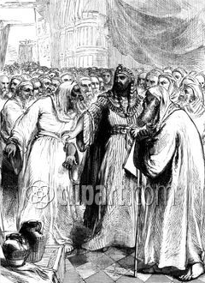
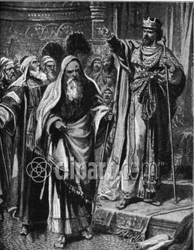
Sự phân chia, Thù địch và củng cố
1 Vua 12:1-16:28
Sự chia xé vương quốc tại Si-chem (12:1-24)

Slide 46
Book Chart
Sự phân chia của Vương quốc
Hậu Vương quốc thống nhất |  |  | Tiền Vương quốc phân chia
Chg 1 - 11 |  |  | Chg 12 - 22
Sa-lô-môn |  |  | Chia rẽ
Vâng lời phần lớn |  |  | Hầu hết không vâng lời
Thờ phượng Đức Giê-hô-va |  |  | Thờ hình tượng
Vương quốc thanh bình |  |  | Vương quốc loạn lạc
Một thủ đô: Giê-ru-sa-lem |  |  | Thủ đô Israel: Sa-ma-ri Thủ đô Giu-đa: Giê-ru-sa-lem
40 năm (971-931 TC) |  |  | 80 năm (931-852 TC)
Thiết lập: Thanh lọc 1 – 2 | Hưng thịnh: Vâng lời 3 - 8 | Suy tàn: Không vâng lời 9 - 11 | Các vua “GI & R” 12 - 14 | Các vua khác 15:1 – 16:28 | A-háp đl. Ê-li 16:29 – 22:40 | Các vua khác 22:41-53
219

Slide 47
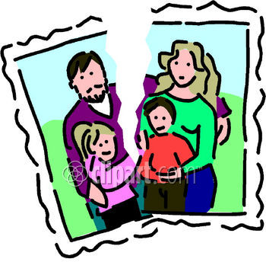
Sự phân chia vương quốc

Slide 48
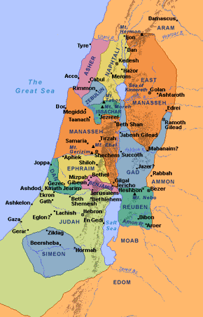
Bản đồ phân chia
Lê-vi
Đang
10 chi pháp (bao gồm chi phái di cư Si-mê-ôn)
Naphtali
A-se
Sa-bu-lôn
Y-sa-ca
Ma-na-se
Israel
Ép-ra-im
Gát
Bên-gia-min
Ru-bên
Giu-đa
Giu-đa
Si-mê-ôn
2 chi phái (Si-mê-ôn di cư & Bên gia-min rất nhỏ)

Slide 49
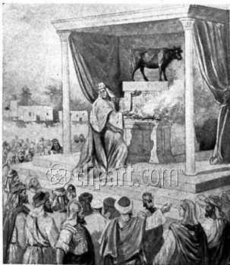
Sự phân chia, Thù địch và củng cố
1 Vua 12:1-16:28
Sự bắt đầu của vương quốc Israel (12:25-14:20)

Slide 50
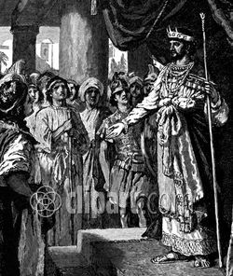
Sự phân chia, Thù địch và củng cố
1 Vua 12:1-16:28
Người trung thành với vương quốc phía nam (14:21-15:24)
Cách mạng tại Israel (15:25-16:21)

Slide 51
GIU-ĐA
ISRAEL
Rô-bô-am 931-913
A-bi-giam 913-911
A-sa 911-870
Giô-sa-phát 874-848
Giê-rô-bô-am I 931-910
Na-đáp 910-909
Ba-a-sa 909-886
Ê-la 886-885
Xim-ri 885
Típ-ni 885-880
Ôm-ri 885-874
A-háp 874-853
A-cha-xia 853-852

Slide 52
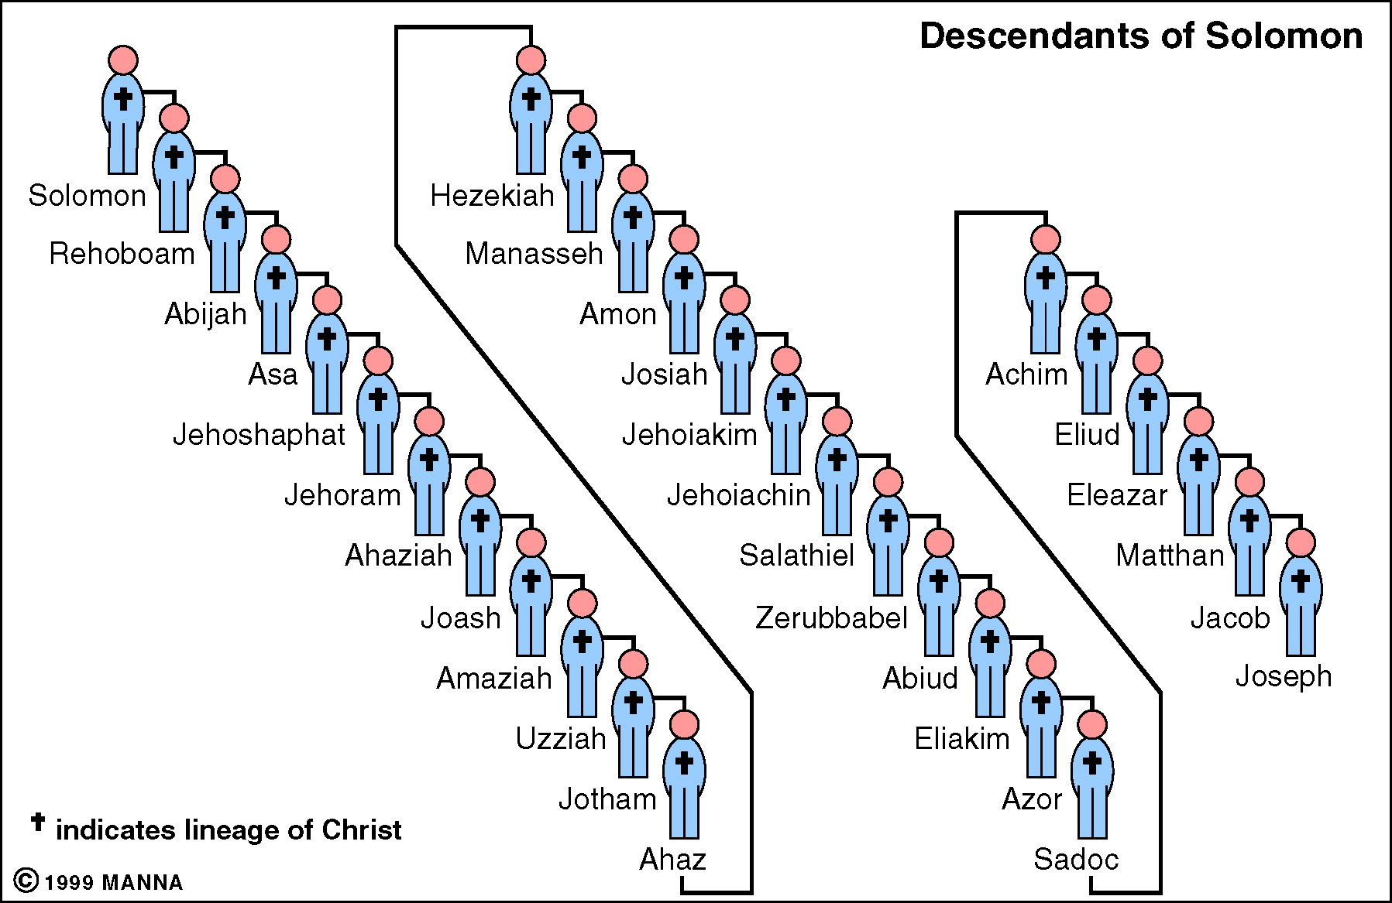
Descendants of Solomon

Slide 53
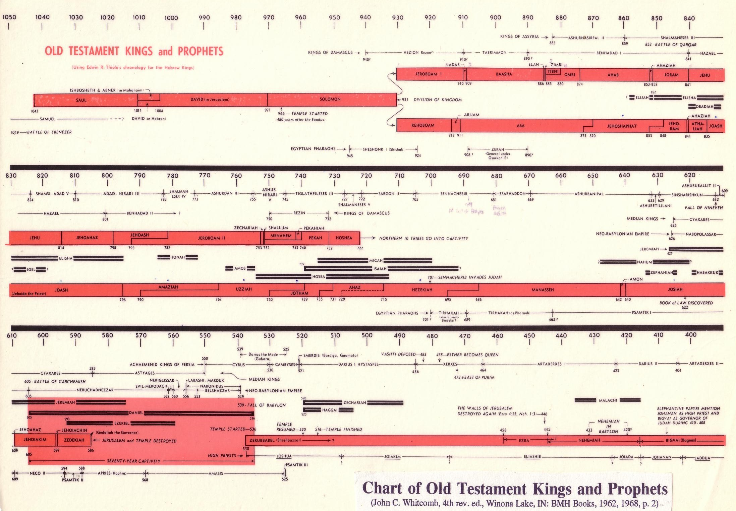
Biểu đồ các vua và tiên tri Cựu Ước
232 & 342

Slide 54
Để nhớ các vua Cựu Ước
232 & 342
Giê-rô-bô-am
Na-đáp
Ba-a-sa
Xim-ri
A-háp
Giô-ram
GNBEXOAAGG
Ê-la
Ôm-ri
A-cha-xia
Giê-hu
Giê-hô-ram
Giô-sa-phát
Rô-bô-am
A-sa
A-bi-giam
A-cha-xia
A-tha-li
RAAGGAAG
Giô-ách
U Cha Ách 2
XS MPPÔ
Giê-rô-bô-am 2
Giê-hu
Xa-cha-ri
Mê-na-hem
Giô-a-cha
Giô-ách
Sa-lum
Phê-ca-hia
Phê-ca
Ô-sê
A-cha
Giô-ách
A-ma-xia
Ô-xia
Giô-tham
Ê-xê-chia
Ma-na-se
A-môn
Giô-si-a
GAO GAE MAG
Ách Kim Kin Sê
Các vua Israel (tất cả đều xấu)
Các vua xấu của Giu-đa
Giê-hô-gia-kim
Giê-hô-gia-kin
Giô-ách
Sê-đê-kia
Các vua tốt của Giu-đa

Slide 55
Các tiền vương miền bắc
232 & 342
Giê-rô-bô-am
Na-đá[
Ba-a-sa
Xim-ri
A-háp
Giô-ram
Ê-la
Ôm-ri
A-cha-xia
Giê-hu
GNBEZOAAGG
Giô-ram
Giô-sa-phát
Rô-bô-am
A-sa
A-bi-giam
A-cha-xia
A-tha-li
Giô-ách
RAAGGAAG
Giê-rô-bô-am 2
Giê-hu
Xa-cha-ri
Mê-na-hem
Giô-a-cha
Giô-ách
Sa-lum
Phê-ca-hia
Phê-ca
Ô-sê
U Cha Ách 2
XS MPPÔ
A-cha
Giô-ách
A-ma-xia
Ô-xia
Giô-tham
Ê-xê-chia
Ma-na-se
A-môn
Giô-si-a
GAO GAE MAG
Các vua của Israel (tất cả đều xấu)
Các vua xấu của Giu-đa
Giê-hô-gia-kim
Giê-hô-gia-kin
Giô-a-cha
Sê-đê-kia
Các vua tốt của Giu-đa
Ách Kim Kin Sê

Slide 56
Các tiền vương miền nam
232 & 342
Giê-rô-bô-am
Na-đá[
Ba-a-sa
Xim-ri
A-háp
Giô-ram
Ê-la
Ôm-ri
A-cha-xia
Giê-hu
GNBEZOAAGG
Giô-ram
Giô-sa-phát
Rô-bô-am
A-sa
A-bi-giam
A-cha-xia
A-tha-li
Giô-ách
RAAGGAAG
Giê-rô-bô-am 2
Giê-hu
Xa-cha-ri
Mê-na-hem
Giô-a-cha
Giô-ách
Sa-lum
Phê-ca-hia
Phê-ca
Ô-sê
U Cha Ách 2
XS MPPÔ
A-cha
Giô-ách
A-ma-xia
Ô-xia
Giô-tham
Ê-xê-chia
Ma-na-se
A-môn
Giô-si-a
GAO GAO MAG
Các vua của Israel (tất cả đều xất)
Các vua xấu của Giu-đa
Giê-hô-gia-kim
Giê-hô-gia-kin
Giô-a-cha
Sê-đê-kia
Các vua tốt của Giu-đa
Ách Kim Kin Sê

Slide 57
Các hậu vương miền bắc
232 & 342
Giê-rô-bô-am
Na-đá[
Ba-a-sa
Xim-ri
A-háp
Giô-ram
Ê-la
Ôm-ri
A-cha-xia
Giê-hu
GNBEZOAAGG
Giô-ram
Giô-sa-phát
Rô-bô-am
A-sa
A-bi-giam
A-cha-xia
A-tha-li
Giô-ách
RAAGGAAG
Giê-rô-bô-am 2
Giê-hu
Xa-cha-ri
Mê-na-hem
Giô-a-cha
Giô-ách
Sa-lum
Phê-ca-hia
Phê-ca
Ô-sê
U Cha Ách 2
XS MPPÔ
A-cha
Giô-ách
A-ma-xia
Ô-xia
Giô-tham
Ê-xê-chia
Ma-na-se
A-môn
Giô-si-a
GAO GAE MAG
Các vua của Israel (tất cả đều xất)
Các vua xấu của Giu-đa
Giê-hô-gia-kim
Giê-hô-gia-kin
Giô-a-cha
Sê-đê-kia
Các vua tốt của Giu-đa
Ách Kim Kin Sê

Slide 58
Placing the Prophets
Vị trí của các Tiên tri
342
Niên đại chính
931
Áp-đia
722
Giô-na
A-mốt
Ô-sê
Ê-sai
Mi-chê
Na-hum
Sô-phô-ni
Giê-rê-mi
Ca-thương
Giô-ên
Đa-ni-ên
A-ghê
Ha-ba-cúc
Ê-xê-chi-ên
Xa-cha-ri
Ma-la-chi
586

Slide 59
Book Chart
Sự phân chia của Vương quốc
Hậu Vương quốc thống nhất |  |  | Tiền Vương quốc phân chia
Chg 1 - 11 |  |  | Chg 12 - 22
Sa-lô-môn |  |  | Chia rẽ
Vâng lời phần lớn |  |  | Hầu hết không vâng lời
Thờ phượng Đức Giê-hô-va |  |  | Thờ hình tượng
Vương quốc thanh bình |  |  | Vương quốc loạn lạc
Một thủ đô: Giê-ru-sa-lem |  |  | Thủ đô Israel: Sa-ma-ri Thủ đô Giu-đa: Giê-ru-sa-lem
40 năm (971-931 TC) |  |  | 80 năm (931-852 TC)
Thiết lập: Thanh lọc 1 – 2 | Hưng thịnh: Vâng lời 3 - 8 | Suy tàn: Không vâng lời 9 - 11 | Các vua “GI & R” 12 - 14 | Các vua khác 15:1 – 16:28 | A-háp đl. Ê-li 16:29 – 22:40 | Các vua khác 22:41-53
219

Slide 60
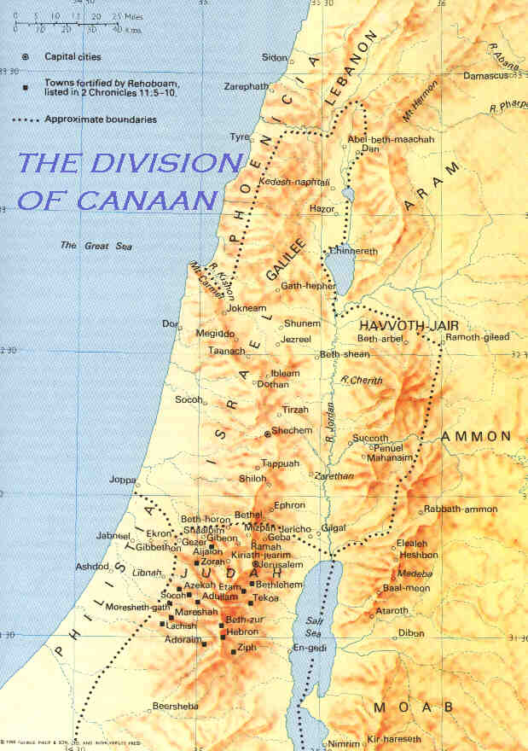
A-háp & Giê-sa-bên đem sự thờ phượng Ba-anh vào Israel
Du nhập ngoại giáo...
Đan
Ba-anh
Giê-rô-bô-am lập tượng bò con tại Bê-tên và Đan
Bê-tên
Giê-ru-sa-lem

Slide 61
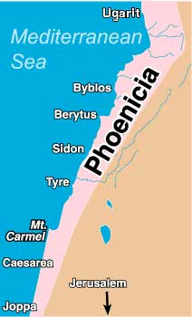
của Phê-ni-xi
115
Địa lý...
Dãi đất giữa Địa Trung Hải và các dãy núi
Trung tâm của vùng:
Ti-rơ, Si-đôn và Byblos
Quê hương của sự thờ phượng Ba-anh

Slide 62
Ê-li và thời trị vì của A-háp

Slide 63
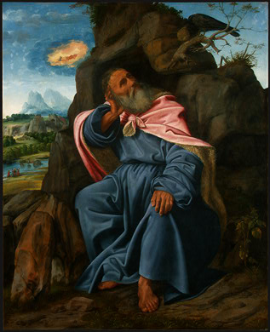
ĐCT chuẩn bị người lãnh đạo như thế nào…
1 Vua 17
I. Đức Chúa Trời thường đáp ứng nhu cầu chúng ta qua những phương tiện lạ thường nhất
(1-16).
1. Chim quạ nuôi Ê-li (1-6)

Slide 64
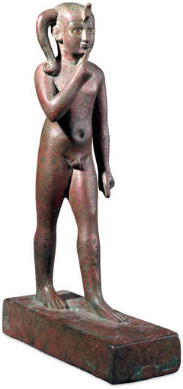
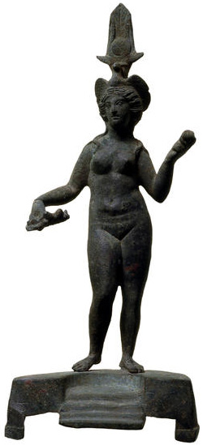
Tôn giáo…
Trong một vài thành phố những thần này được biết dưới những tên khác nhau:
Thành phố | Ti-rơ | Si-đôn | Byblos
Thần cha | -- | Ba-anh Shamaym | Ên
Thần mẹ | Ác-tạt-tê | -- | Ba-a-lát
Nam thần | Melqart | Éc-mun | A-đô-ni

Slide 65

BA-ANH
THẦN TỐI CAO CỦA NGƯỜI CA-NA-AN
Vua của trái đất, thần sinh sản, chúa của trời và đất, thần sấm sét…
Chúa, chủ, chủ nhân
Nam thần chính của người Phê-ni-xi và Ca-na-an
Được thờ phượng tại các nơi cao của Mô-áp (Dân 22:41)

Slide 66
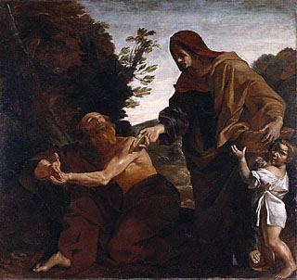
2. Một quả phụ sắp chết nuôi Ê-li
(7-16)

Slide 67
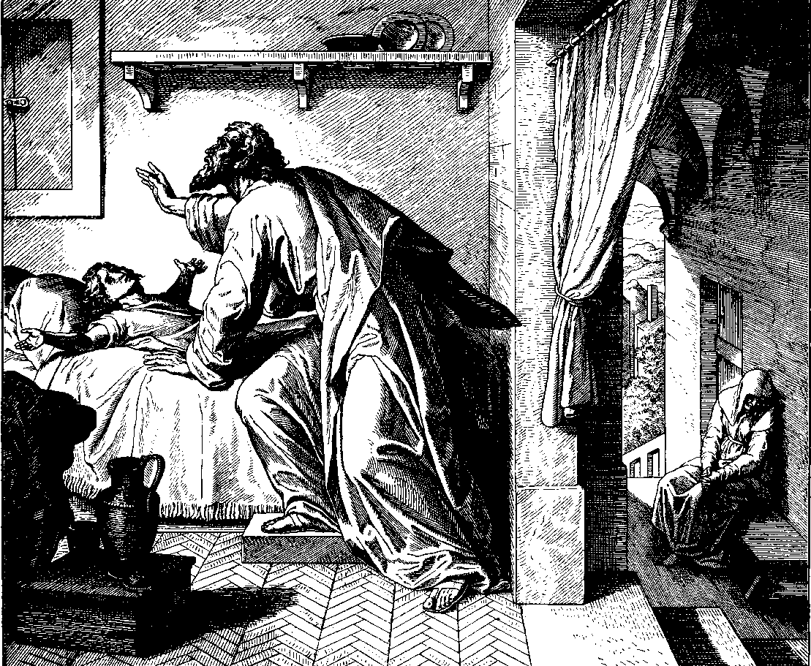
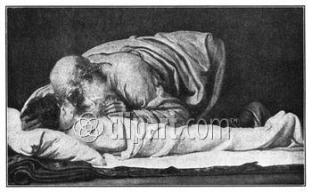
II. Đức Chúa Trời ban cho chúng ta lòng tin chắc qua sự thành công trong chức vụ (17-24).

Slide 68
ĐCT chuẩn bị chúng ta thành người lãnh đạo như thế nào?
Nhận thức thế nào Đức Chúa Trời đã chuẩn bị bạn cho chức vụ lãnh đạo!
Các phương tiện lạ lùng (1-16)
Tin chắc trong thành công (17-24)

Slide 69
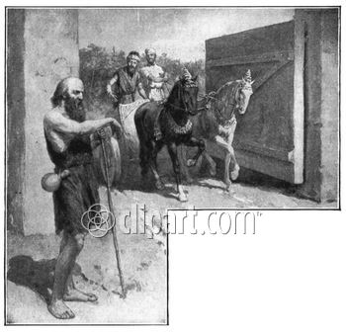
Ê-li và Áp-đia (18:1-15)

Slide 70
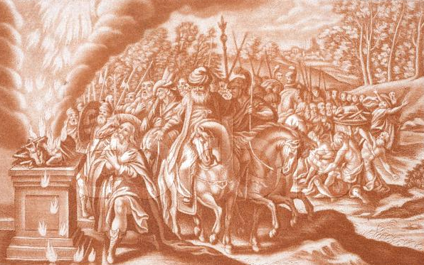
Ê-li trên núi Cạt-mên (18:16-46)

Slide 71
Một vấn đề đạo đức
1 Vua 18:40
Điều răn thứ 6 dạy “Ngươi chớ giết người” (Xuất 20:13). Việc giết các tiên tri Ba-anh có quá nghiêm trọng để bị hình phạt không? Điều này có phá Luật pháp không?
Theo luật Môi-se, ngay cả các tiên tri Do Thái cũng sẽ bị giết nếu đưa ra những lời tiên tri giả (Phục 18:20). Hơn nữa, thờ hình tượng bị xử tội chết (Xuất 22:20), đó là tội phạm thượng (Lê 24:15-16) và thờ hình tượng (Lê 20:10) như thế các tiên tri Ba-anh đều có tội. Những tiên tri giả này cũng cũng liên lụy trong âm mưu phản lại thần quyền của người Do Thái, hình phạt này không có gì đáng ngạc nhiên và chắc chắn là công bằng vì Đức Chúa Trời không chỉ tể trị trên mọi sự sống (Phục 32:39), nhưng cũng tuyệt đối công bình trong khi thi hành sự công bình (Sáng 18:25).

Slide 72
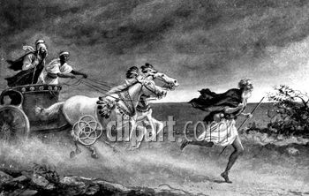
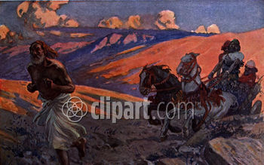
Sự trốn chạy của Ê-li
Tay Đức Giê-hô-va giáng trên Ê-li; người thắt lưng,
chạy trước A-háp cho đến khi tới Gít-rê-ên. (18:46)

Slide 73
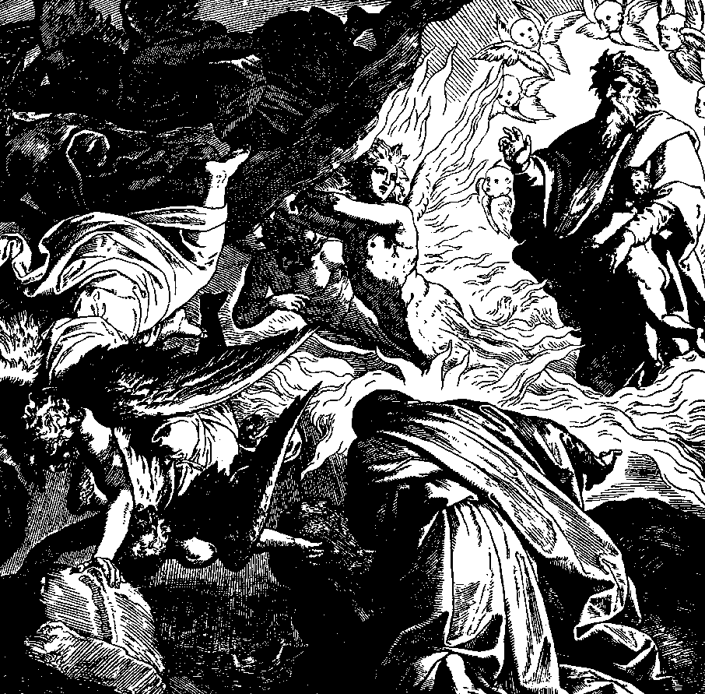
Ê-li tại Si-nai
Đức Giê-hô-va hiện ra với Ê-li (19:9-18)

Slide 74

Sự kêu gọi Ê-li-sê
(19:19-21)

Slide 75

Chiến tranh Israel-Sy-ri (20:1-22:53)
Ê-li và thời trị vì của A-háp
1 Vua 16:29-22:40

Slide 76




Vườn nho của Na-bốt

Slide 77


A-háp bị giết tại Ra-mốt Ga-la-át (22:29-40)
Ê-li và thời trị vì của A-háp
1 Vua 16:29-22:40

Slide 78
Các vua khác sau A-háp
1 Vua 22:41-53
Thời trị vì của Giô-sa-phát (22:41-50)
Thời trị vì của A-cha-xia (22:52- được tiếp tục trong 2 Vua)

Slide 79
Đa-vít
A-háp
&

Slide 80
Áp dụng
219
Thử nghiệm về tôi tớ thật của Đức Chúa Trời là khả năng kết thúc tốt.
Những người thận trọng của Đức Chúa Trời học hỏi từ những sai sót của những người đi trước họ và vì thế không lập lại những tội lỗi của họ.

Slide 81
Tôi là ai?
Câu hỏi
N
A
D
A
B
A
H
A
Z
I
A
H
Tốt lắm!
D
A
V
I
D
E
L
I
J
A
H
A
S
A
Z
I
M
R
I
R
E
H
O
B
O
A
M
S
O
L
O
M
O
N
Benware 122-123

Slide 83

Cựu Ước Lược Khảo—biblestudydownloads.com
Tải Về Tài Liệu
Nghiên Cứu Kinh Thánh
Notes:
OT Survey VN

